Slide 1



ING. SOFTWARE
DANILO IBÁÑEZ
NICOLÁS NAVARRETE
JOSÉ SANTAMARÍA

Slide 2
Índice
Introducción
Api
  The Movies Database v3
Tecnologías Javascript
  Node.js
  Vue.js
Git
Hosting
  Firebase
Conclusión

Slide 3



Introducción
Notes:
Hablar del proyecto

Slide 4
API
The Movie Database
Es una API gratuita que contiene películas, series televisión, actores e imágenes. En su documentación se encuentra lo necesario para consumir cada uno de los productos.
Métodos utilizados:
Get Popular: GET /movie/popular
Get Movie List: GET /genre/movie/list
Get Details: GET /movie/{movie_id}
Get Languages: GET /configuration/languages
Notes:
Parámetros:
api key: 60072f969fb698b98e7b36e86b4fcf58
id movie (Ad Astra): 419704
languages: es-MX
Métodos:
get popular: https://developers.themoviedb.org/3/movies/get-popular-movies
get movie list: https://developers.themoviedb.org/3/genres/get-movie-list
get details: https://developers.themoviedb.org/3/movies/get-movie-details
get languages: https://developers.themoviedb.org/3/configuration/get-languages

Slide 5
Tecnologías Javascript
Node.js
Es un entorno en tiempo de ejecución (tiempo real) de JavaScript el cual tiene todo lo que se necesita para ejecutar código JavaScript.
Usa el motor V8 (de Google) que se encarga de convertir rápidamente el código JavaScript a código máquina.
Node Package Manager (NPM): se pueden extender las funcionalidades de Node a través de NPM.
Para Vue.js:
Notes:
https://cli.vuejs.org/guide/prototyping.html

Slide 6
Tecnologías Javascript
Vue
Es un framework progresivo para construir interfaces de usuario. A diferencia de otros frameworks monolíticos, Vue está diseñado desde cero para ser utilizado incrementalmente.
Librería axios
  Es un cliente HTTP basado en promesas.
  En este caso es una alternativa a JQuery.
CORS
  Es un mecanismo que utiliza cabeceras HTTP.
  Permite acceder a recursos de un servidor desde un origen distinto.
Notes:
https://es.vuejs.org/v2/guide/
https://desarrolloweb.com/articulos/axios-ajax-cliente-http-javascript.html
https://developer.mozilla.org/es/docs/Web/HTTP/Access_control_CORS

Slide 7
Tecnologías Javascript
Demostración en proyecto
Notes:
https://es.vuejs.org/v2/guide/
https://desarrolloweb.com/articulos/axios-ajax-cliente-http-javascript.html
https://developer.mozilla.org/es/docs/Web/HTTP/Access_control_CORS

Slide 8

Git
Git es un sistema de control de versiones gratuito y de código abierto diseñado para manejar todo en el desarrollo de proyectos con velocidad y eficiencia.
Control de versión
Notes:
https://github.github.com/training-kit/downloads/github-git-cheat-sheet.pdf

Slide 9
Git - Comandos
Configuración
  $ git config --global user.name "[name]"
  $ git config --global user.email "[email address]"
Creación de repositorio
  $ git init
  $ git clone https://github.com/username/repository.git
Ramas
  $ git branch [branch-name]
  $ git checkout [branch-name]
  $ git merge/rebase [branch]
  $ git branch -d/-D [branch-name]

Slide 10
Git - Comandos
Sincronizar cambios
  $ git push
  $ git pull
Examinar/realizar cambios
  $ git log
  $ git log --follow [ruta]
  $ git diff [name_branch]
  $ git show [commit]
  $ git add file/.
  $ git commit -m "[descriptive message]"

Slide 11
Git - Comandos
Deshacer cambios
  $ git reset [commit]
  $ git reset --hard [commit]
Donde [commit] puede ser:
  ID del commit
  HEAD~N
  HEAD@{N}
  N: cantidad de commits a descartar

Slide 12
Git - Comandos
Demostración en proyecto

Slide 13
Tecnologías Javascript + Git
Master
  Crear en nuevo proyecto con $ vue ui
  Crear un nuevo repositorio en GitHub en https://github.com/new estableciendo el nombre y la descripcion
  En la carpeta del proyecto creado abrir la consola y ejecutar lo siguiente:
    $ git init
    $ git add .
    $ git commit -m "first commit"
    $ git remote add origin https://github.com/<USER>/<REPO>.git
    $ git push -u origin master
  Ingresar al repositorio → Settings → Collaborators
    Enviar invitación a colaboradores

Slide 14
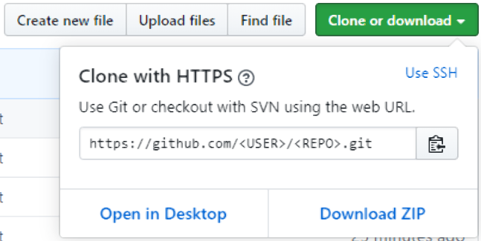
Tecnologías Javascript + Git
Branch
  Aceptar invitación para colaborar
  Ingresar al repositorio del proyecto
  Crear una nueva carpeta en el ordenador, abrir la consola y ejecutar lo siguiente para clonar:
    $ git clone https://github.com/<USER>/<REPO>.git
  Abrir el proyecto localmente realizar modificaciones
En general
  Tanto como el Master y las Branch pueden hacer utilización de de los comandos de Git, con $ Push se suben los cambios al repositorio de GitHub

Slide 15
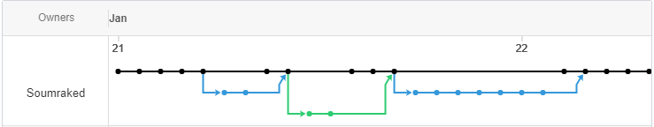
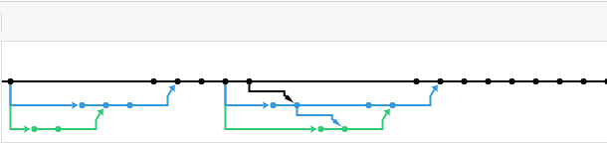
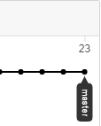
Tecnologías Javascript + Git
Control de versión

Slide 16
Hosting
Firebase
Firebase es una plataforma para el desarrollo de aplicaciones web y aplicaciones móviles de Google, la cual provee servicios de Hosting entre muchos otros.
Deploy vue firebase:
  npm install -g firebase-tools
  firebase init
  npm run build
  firebase deploy --only hosting

Slide 17

Conclusión

Slide 18
Anexos
Git (https://git-scm.com/download/win)
Node js (https://nodejs.org/es/download/)
Vue CLI + Front-End con Vue (https://cli.vuejs.org/guide/prototyping.html and https://bluuweb.github.io/mevn/03-vue/#intalacion-vue-ui)
  Bootstrap
  Vue-axios

